Slide 1
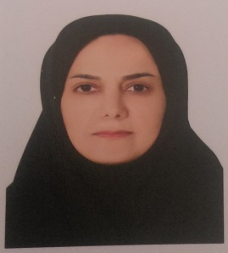
تصویر پرسنلی مدرس :
نام نام خانوادگی مدرس :
فریبا بهمن پور
مدرک تحصیلی :
کارشناس ارشد پرستاری جامعه نگر
موقعیت اشتغال سازمانی :
مربی پرستاری مرکز آموزش بهورزی شهرستان لاهیجان- دانشگاه علوم پزشکی و خدمات بهداشتی درمانی گیلان
حیطه درس : آناتومی و فیزیو لوژی
تاریخ آخرین بازنگری : 99/4/10
نوبت تهیه : 2
نام فایل : Ap- dastghahe edrari edi2 Ap- dastghahe asabi edi2
شیوه ارزشیابی : نظری و عملی

Slide 2
جلسه پنجم
دستگاه ادراری
دستگاه عصبی

Slide 3
اهداف آموزشی
انتظار می رود پس از پایان تدریس فراگیر بتواند:
1- نقش کلیه ها در بدن را توضیح دهد.
2- ساختمان دستگاه ادراری را رسم وقسمتهای مختلف آن را نامگذاری کند.
3- مراحل تشکیل و دفع ادرار را توضیح دهد.
4- بخشهای اصلی دستگاه عصبی را نام ببرد
5-وظایف هر بخش را بطور خلاصه شرح دهد

Slide 4
فهرست مطالب این جلسه :
دستگاه ادراری:
1- نقش کلیه ها در بدن
2- ساختمان و عملکرد کلیه ها
3- ساختمان و عملکرد مجاری ادراری
4- مراحل و تشکیل دفع ادرار
5- مشخصات ادرار
دستگاه عصبی:
1- تشریح ساختمان عصبی
2- ساختمان و عملکرد مغز
3- ساختمان و جایگاه مخچه
4- ساختمان و جایگاه بصل النخاع
5- ساختمان نخاع شوکی و مایع نخاعی

Slide 5
مقدمه :
بدنبال سوخت وساز سلولی،ترکیبات زائدی تولید می شوددرصورت عدم دفع ترکیبات اطراف سلول تغییر می کند،بتدریج زندگی برای سلول نا مساعد می گردد.
این مواد زائد در موجودات پرسلولی از راه دستگاه تنفس ودستگاه دفع ادرار خارج می شود.
سوخت پروتئین در سلول تولید موادزائدی می نماید که مهمترین آنها اوره واسید اوریک است.

Slide 6
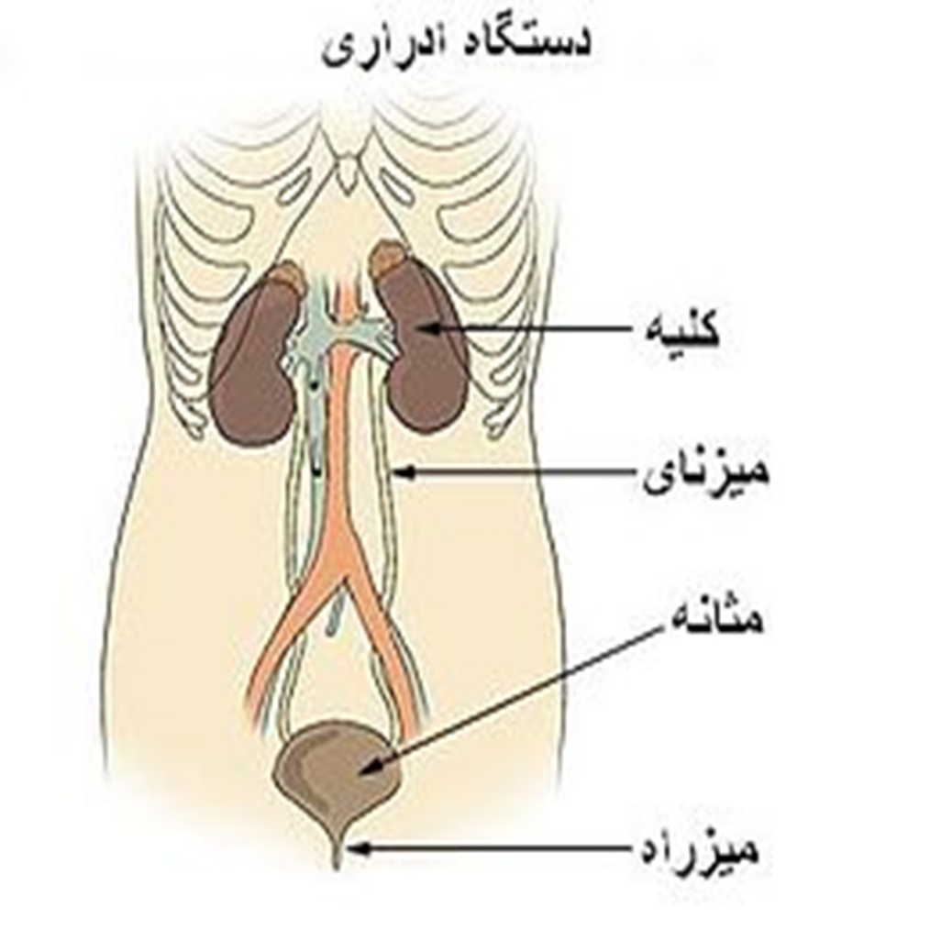
دستگاه ادراری
یک جفت کلیه، یک جفت حالب، مثانه ومجرای ادراری
کلیه :
در انسان دو کلیه وجود داردکه در زیر دیافراگم،عقب روده هاوطرفین مهره های کمر محلی بنام جایگاه کلیه قرار دارند.
کلیه لوبیایی شکل است واز وسط کناره مقعر آن که ناف کلیه نامیده می شود اعصاب ورگهای خونی ومیزنای ولنفی به کلیه می رسند.
ناف کلیه

Slide 7
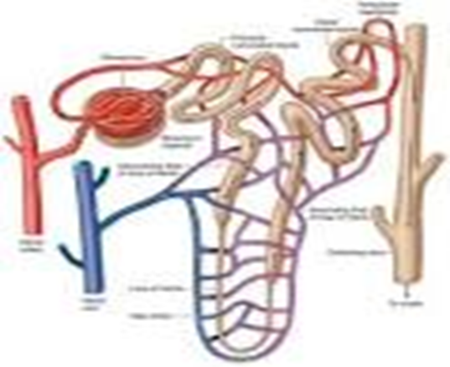
بافت کلیه از دو بخش مرکزی وقشری تشکیل شده است.
نفرون : واحد عملی تصفیه ادراراست
تمام اعمال کلیه توسط نفرون ها انجام می گیرد.پلاسمای خون که وارد کلیه می شود به قسمتهای ابتدایی مجرای نفرون وارد می گردد .پس از ورود پلاسما به این مجرا طی مراحلی مقدار زیادی آب ونیز سایر مواد حیاتی مورد نیاز بدن باز جذب شده ومواد زائد آن به همراه مقداری از آب پلاسما وارد مجاری جمع کننده انتهایی نفرون گردیده وبه داخل لگنچه کلیوی ترشح می شوند ونتیجه این اعمال تشکیل ادرار است.

Slide 9
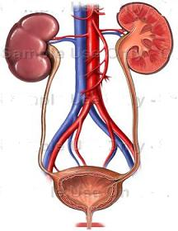
حالب: لوله باریکی است که به کلیه مرتبط است .حالبها ادرار را از کلیه به مثانه می برند.
مثانه : عضوی است توخالی به شکل گلابی که در حفره لگن قرار دارد. مثانه مانند یک مخزن برای جمع شدن ادرار است. مقدار ادراری را که مثانه بدون ناراحتی در خود نگه می دارد،در حدود نیم لیتر است.در قسمت گردن مثانه عضله اسفنکتر قرار دارد.کار این عضله این است که خارج شدن ادرار راکنترل می کند.
پیشابراه :مجرایی است که از گردن مثانه
شروع شده وادرار جمع شده در مثانه را
به خارج از بدن تخلیه می کند .
حالب
مثانه

Slide 10
مشخصات ومقدار ادرار
مقدار ادرار: حجم ادرار 24ساعته در شخص بالغ با جثه متوسط ودر حال طبیعی درحدود 1000تا1500سانتیمترمکعب است. این مقدار درتابستان کاهش ودر زمستان افزایش می یابد.
رنگ ادرار :ادرار اگرتازه باشد شفاف بوده واز زرد کمرنگ تا زرد تیره متفاوت است؛ رنگ قرمز ادرار ناشی از خون - بعضی از داروها یا مواد غذایی است.
رنگ قهوه ای تیره نشانه وجود خون کهنه در ادرار است کدر شدن ادرار دلیل عفونت ووجود چرک در ادرار ودستگاه ادراری است.

Slide 11
سنگ های ادراری
ته نشین شدن اجزای ادرار باعث بروز سنگ های ادراری می شود.
علت ایجاد سنگ های ادراری:
کم آبی
PH ادرار
عفونت

Slide 12
خلاصه و نتیجه گیری
ترکیبات زائدی که از سوخت وساز سلولی تولید می شود میبایستی از بدن خارج شود ، قسمتی از این مواد از طریق دستگاه اداری از بدن خارج می شودودرصورت عدم دفع ترکیبات اطراف سلول تغییر می کند، بتدریج زندگی برای سلول نا مساعد می گردد.
کلیه های عمل تصفیه خون را به عهده گرفته و ادراری تولید می کنند که محتوای محصولات زائد متابولیکی شامل ترکیبات نیتروژن دار و اسید اوریک یون های اضافی و بعضی داروها می باشد.

Slide 13
پرسش و پاسخ
1- قسمتهای مختلف دستگاه ادراری را نام ببرید .
2- دستگاه ادراری را تشریح نمایید ونقش هر قسمت را توضیح دهید .
3- مشخصات یک ادرار طبیعی را توضیح دهید.
4- مراحل تشکیل ادرار را توضیح دهید.

Slide 14
دستگاه عصبی

Slide 15
مقدمه
تنظیم و هماهنگی فعالیت های دستگاه های بدن توسط دستگاه عصبی و نیز غدد مترشحه صورت می گیرد.
سیستم عصبی تغییرات درونی و بیرون بدن را تشخیص داده و به ان ها واکنش نشان می دهد.سیستم عصبی شامل مغز ، نخاع و اعصاب محیطی می باشدمی باشد . ساختار و سازماندهی بافت هایی که این اجزاء را می سازندارتباط سریع بین قسمت های مختلف بدن را ممکن می سازد. واکنش به تغییرات محیط درونی ، اعمال غیر ارادی از قبیل فشار خون و فعالیت گوارشی را منظم می کند. واکنش به تغییرات محیط بیرونی، وضعیت و دیگر فعالیت های ارادی را حفظ می کند.

Slide 16
سلول عصبی

Slide 17
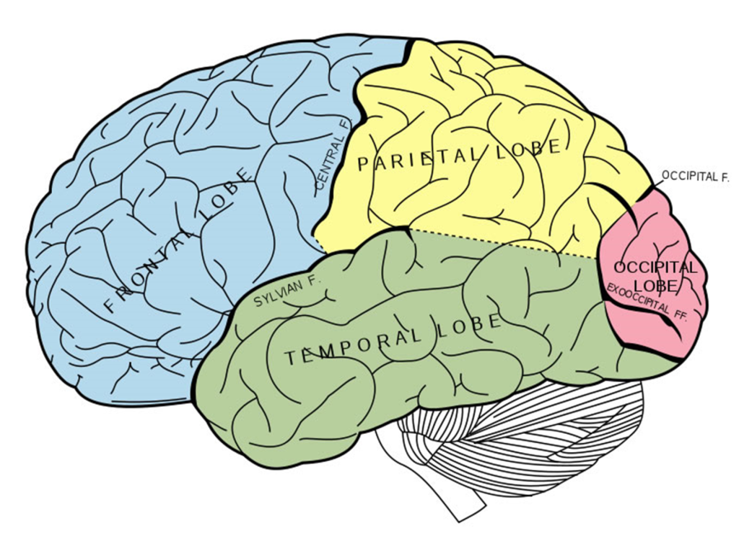
اندام های دستگاه عصبی
دستگاه عصبی: مغز- مخچه- بصل النخاع – نخاع شوکی
مغز درون کاسه سر قرار دارد. دو نیمکره راست وچپ است. در سطح نیمکره های مغز چین وشکنجهایی قرار دارد که مغز رابه نواحی چهارگانه اصلی تقسیم می کند. این نواحی بنام قطعه استخوانی در جمجمه که روی آن پوشانیده است نامیده می شودقطعه پیشانی- قطعه گیجگاهی- قطعه پشت سری- قطعه آهیانه
گیجگاه

Slide 18
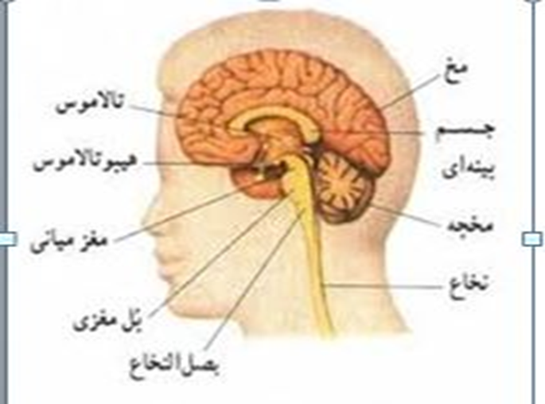
مغز:
مغز دارای مراکزی است که بسیاری از اعمال حیاتی مانند رفتار، تفکر، شعور، هوش، اراده، تکلم وحواس پنجگانه را کنترل می کند.
مخچه:
در قسمت پشت وپایین مغز قرار دارد
عمل مخچه تنظیم تعادل بدن است
بصل النخاع:
از پل مغزی آغاز و تا نخاع در پایین امتداد دارد.

Slide 19
نخاع
از سوراخ بزرگ استخوان پشت سری دربالا شروع وتا اولین مهره کمری در پایین امتداد دارد.
اعمال نخاع :
1- نخاع مرکز برخی از رفلکس های بدنی مانند رفلکس زانو در مقابل ضربه است.
2- پیامهای حسی حرکتی را انتقال می دهد.
3- منشاء بسیاری از واکنش های تنظیمی خودکاربدن است.
مایع نخاعی: مایعی است روشن، مشابه پلاسمای خون این مایع نقش محافظتی برای مغز ونخاع دارد علاوه بر مایع نخاعی وظیفه تغذیه نخاع را نیز بر عهده دارد.

Slide 20
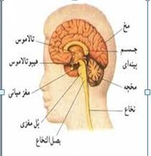
تالاموس
تالاموس به تقویت همه ی پیام‌های حسی به جز پیام‌های حس بویایی می‌پردازد و آنها را به قشر مخ می‌فرستد.
پیام های حسی مثل بینایی، شنوایی، درد، فشار و … ابتدا به تالاموس می آیند و سپس به مراکز خود در قشر مخ برای پردازش نهایی فرستاده می شوند. به عبارتی تالاموس نقش جعبه تقسیم را در مغز بازی می کند.

Slide 21
هیپو تالاموس
هیپوتالاموس قسمتی از مغز انسان می باشد که در زیر تالاموس و درست در قسمت بالای ساقه مغز واقع شده است.
هیپوتالاموس در واقع یک دستگاه کنترل‌کننده بدن است. این بخش از مغز با تأثیری که بر هیپوفیز می‌گذارد، فعالیت بسیاری از غده‌های بدن مثل پانکراس (لوزالمعده)، تیروئید و … را کنترل می‌کند.

Slide 22
خلاصه و نتیجه گیری
تنظیم و هماهنگی فعالیت های دستگاه های بدن توسط دستگاه عصبی و نیز غدد مترشحه صورت می گیرد .
اندام های دستگاه عصبی شامل مغز – مخچه- بصل النخاع – نخاع و مایع نخاعی بود مغز وطیفه تفکر،شعور،هوش ،اراده،تکلم و کنترل حواس پنجگانه
مخچه وظیفه حفظ تعادل بدن را به عهده دارد.
بصل النخاع ازمراکز اصلی قلب و عروق و تنفس – استفراغ- سرفه- عطسه و بلع هست.
نخاع هم از اولین استخوان پس سری شروع شده و تا مهره های کمری هم ادامه دارد .نخاع در برخی از رفلکسهای بدن تاثیر گذار و همچنین در انتقال پیام های حسی و حرکتی و نیز در بسیاری از واکنشهای تنظیمی خودکار موثر هست.
مایع نخاعی هم مایعی است روشن ،مشابه پلاسمای خون این مایع نقش محافظتی برای مغز ونخاع دارد علاوه بر مایع نخاعی وظیفه تغذیه نخاع را نیز بر عهده دارد.

Slide 23
پرسش و پاسخ
1- ساختمان دستگاه عصبی مرکزی را تشریح نموده جایگاه و هر قسمت را توضیح دهید .
2- نخاع شوکی را تعریف کنید.
3- مایع نخاعی و وظایف آنرا تشریح کنید.
4- جایگاه و عملکرد تالاموس را توضیح دهید.
5- جایگاه و عملکرد هیپو تالاموس را توضیح دهید.

Slide 24
منابع
مجموعه آموزش بهورزی، مباحث مقدماتی، رهبر محمدرضا، ثنایی هستی، تاریخ انتشار 1396
راس و ویلسون، آناتومی و فیزیولوژی در سلامت و بیماری، ترجمه عباس حق دوست- انتشارات سالمی 1388

Slide 25
لطفاً نظرات و پیشنهادات خود پیرامون این بسته آموزشی را به آدرس زیر ارسال کنید:
- استان گیلان، رشت، میدان فرهنگ، خیابان آزادگان، معاونت بهداشتی گیلان
- استان گیلان، لاهیجان، خیابان شهید بهشتی، بهشتی 11، مرکز بهداشت شهرستان لاهیجان، مرکز آموزش بهورزی

